Slide 1
PAIR的基本用法

Slide 2
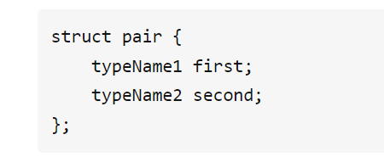
pair的定义
pair是一种模版类型，又称二元组,头文件 #include <utility>（或map）。
每个pair 可以存储两个值。这两种值无限制。也可以将自己写的struct的对象放进去，或者可以说pair是一个二元组的结构体，定义完成的pair类型可以用在多种场合。
定义，例如：
pair<int, char> p;
pair<string,int> p;
pair<int ,int > p;
pair<double,int> p;
pair<char ,pair<int ,int > > p;//也可以这样定义一个三元组

Slide 3
pair的使用
pair的赋值
pair<int,char> a;
方式一：make_pair(233, ‘a’);
方式二：a.first = 233; a.second = 'a';
这两种方式都可以实现对a的赋值，建议用方式一
pair的使用
赋值完成后使用第一关键字要用a.first表示,第二关键字用a.second表示
支持以first为第一关键字，second为第二关键字的比较函数(<, >, <=, >=, ==, !=)

Slide 4
pair应用——买蛋糕2
今天是路路的生日，生日蛋糕自然是少不了。路路的朋友们一起去蛋糕店来买蛋糕，可是等一行人到了蛋糕店之后，发现那里是人山人海啊-_-。这下可把店家给急坏了，因为人数过多，需求过大，所以人们要等好长时间才能拿到自己的蛋糕。由于每位客人订的蛋糕都是不同风格的，所以制作时间也都不同。老板为了最大限度的使每位客人尽快拿到蛋糕，因此他需要安排一个制作顺序，使每位客人的平均等待时间最少。这使他发愁了，于是他请你来帮忙安排一个制作顺序，使得每位客人的平均等待时间最少。
输入要求
输入有两行。第一行是一个整数n，表示有n种蛋糕等待制作（1≤n≤100）。
第二行有n个数，第i个数表示第i种蛋糕的制作时间。
输出要求
输出包括一行，有n个整数，整数间用空格隔开，
行末没有空格，是蛋糕的制作顺序，
每个数即是蛋糕的编号。
输入样例
8
4 5 3 3 1 4 6 7
输出样例
5 3 4 1 6 2 7 8

Slide 5
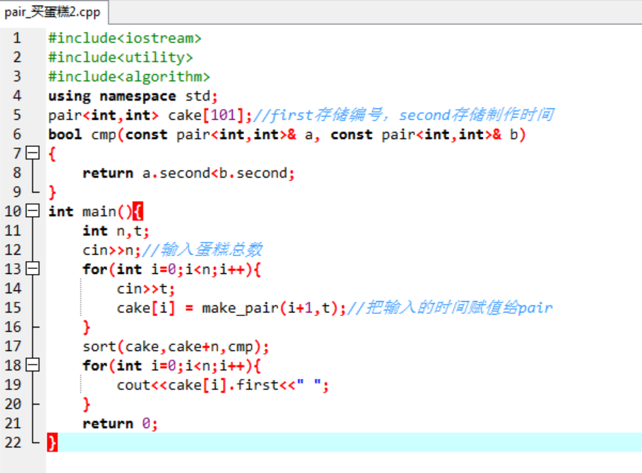
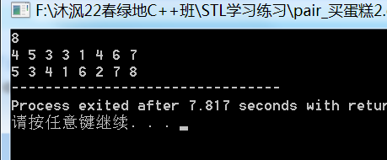
上代码：

